Slide 1
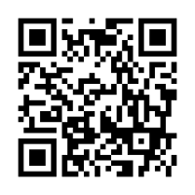
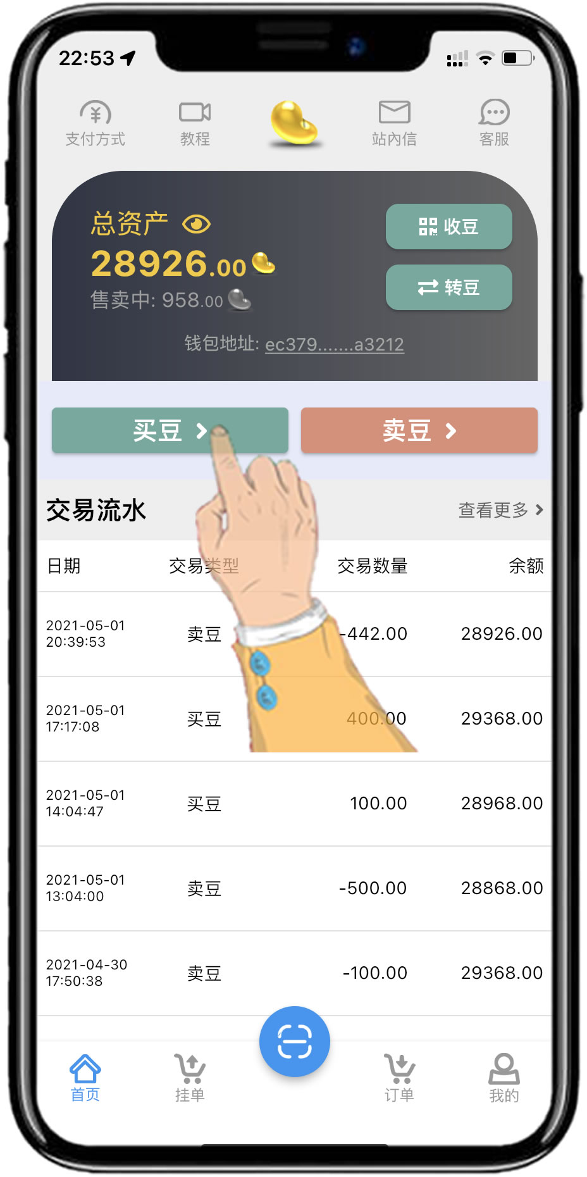
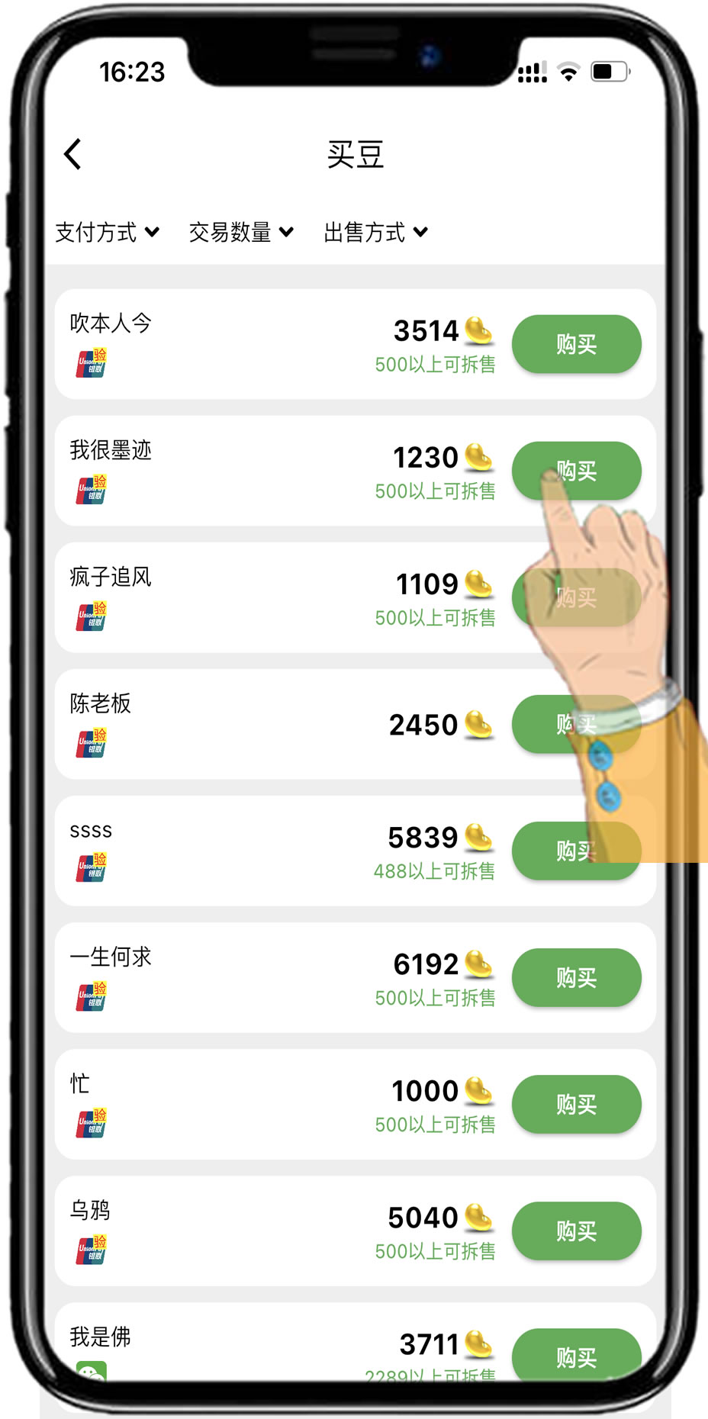
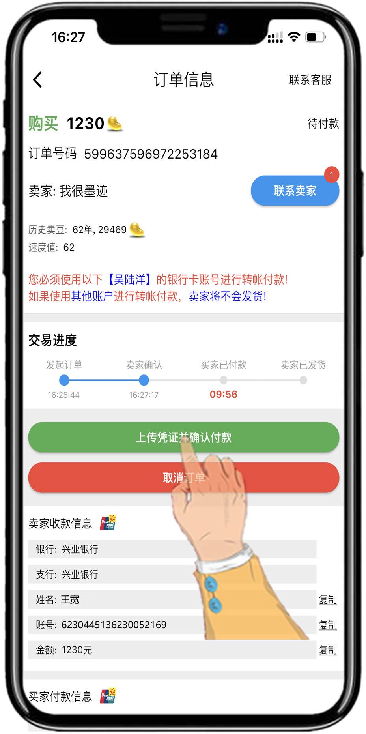
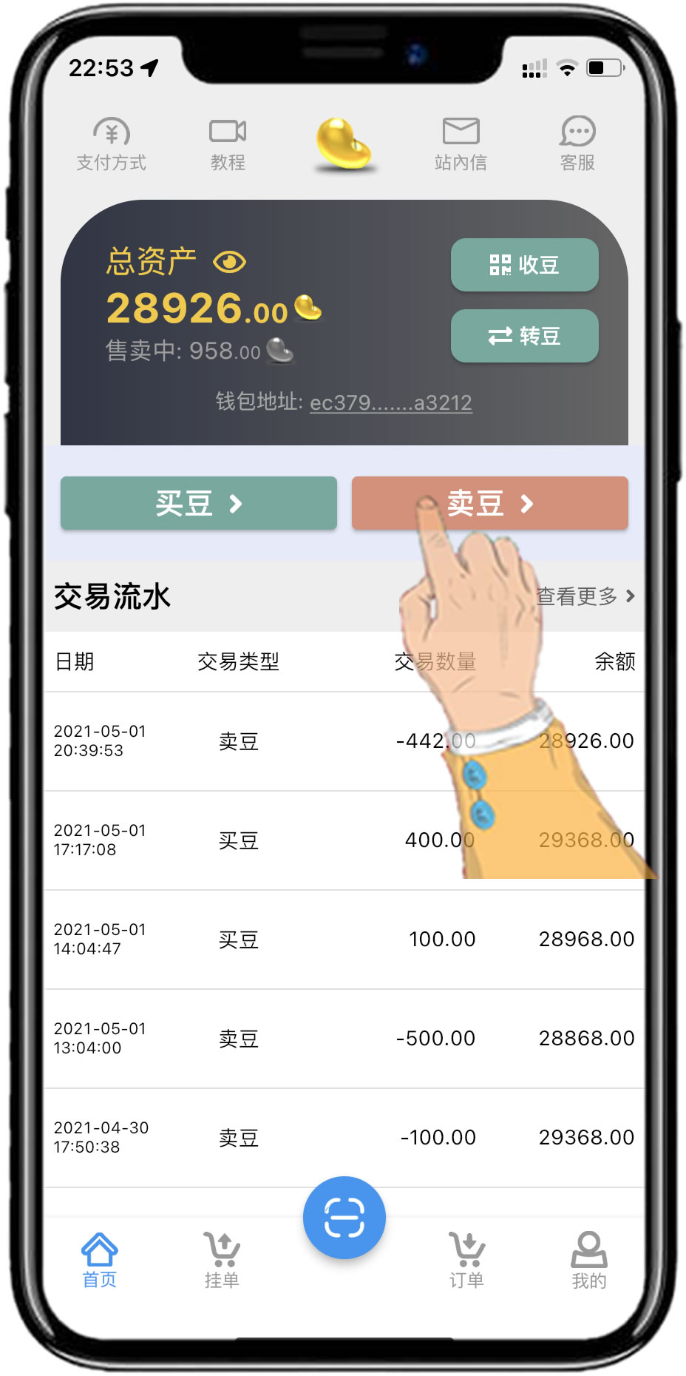
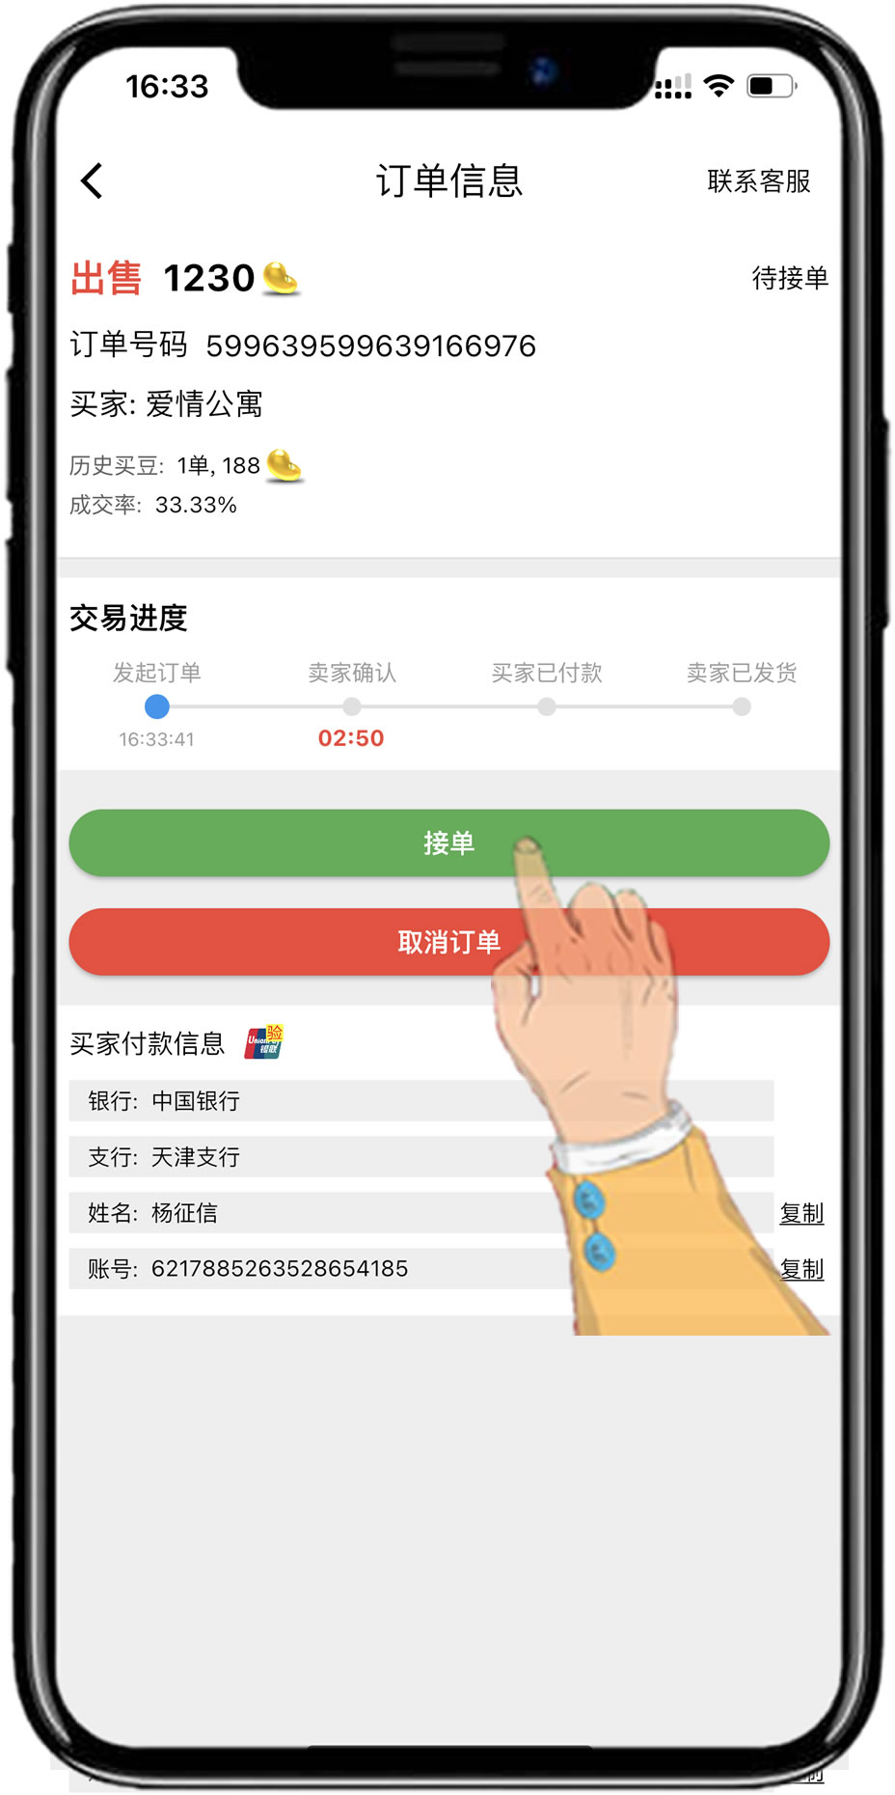
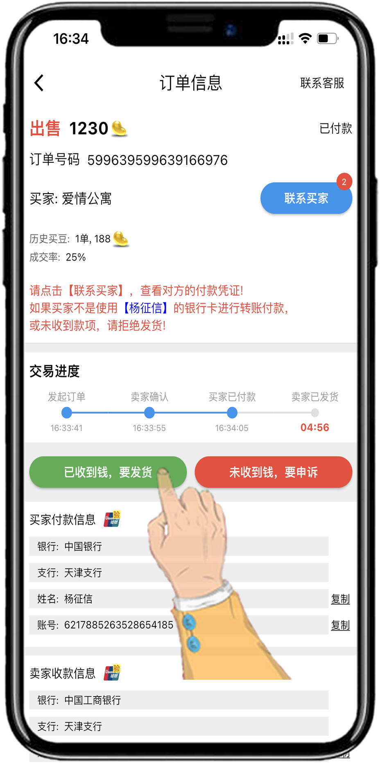
KDpay钱包-教学说明
操 作 教 程
KDpay钱包APP下载
官方易记网址：kdpay789.com
*使用手机扫码
* 于最下方可复制网址，贴上浏览器打开下载
注册流程
Android扫描下载
IOS扫描下载
【步骤1】账号注册
【步骤2】设置昵称与密码
实名认证流程
【步骤1】点击上方实名认证
【步骤2】填写真实身份信息
添加收付款流程
【步骤1】实名认证后，点击左上角添加收付款账号
【步骤2】目前支持微信、支付宝、银行卡、QQ
买豆流程
【步骤1】点击买豆
【步骤2】选择金额，点击购买
【步骤3】转账付款后，点击上传付款凭证
卖豆流程
【步骤2】买家下单后,点击接单
【步骤3】收到货款后,点击发货
【步骤1】点击卖豆

